Slide 1

BÀI 27: BIỂU MẪU TRÊN TRANG WEB
tiết 2

Slide 2

KHỞI ĐỘNG

Slide 3

Tình huống khởi động
“Giả sử em đã tạo biểu mẫu góp ý cho trang web của mình, làm thế nào để người truy cập có thể nhập thông tin phản hồi trực tiếp trên website đó?”

Slide 4

Mục tiêu kiến thức & năng lực
Kiến thức
Năng lực
Sau khi học xong, các bạn sẽ biết cách nhúng Google Forms vào website, xem và phân tích dữ liệu phản hồi, và hiểu mối liên hệ giữa thiết kế biểu mẫu và thu thập dữ liệu.
Các bạn sẽ rèn luyện năng lực sử dụng Google Forms và Google Sites, tự chủ trong thao tác, hợp tác nhóm, và thiết kế biểu mẫu phù hợp với mục tiêu thu thập dữ liệu.

Slide 5
NHÚNG BIỂU MẪU
VÀO TRANG WEB

Slide 6
Các bước nhúng Forms vào web
Mở website
Mở trang web nhóm đã tạo ở bài 26, kiểm tra xem trang có hoạt động bình thường không và xác định vị trí sẽ chèn biểu mẫu.
Các bước thực hiện
Chọn Chèn → Biểu mẫu → tìm 'Ý kiến phản hồi của bạn' → nhấn Chèn. Biểu mẫu sẽ tự động hiện ở cuối trang. Sau đó, bạn có thể điều chỉnh khung và khoảng cách để phù hợp với giao diện của trang web.

Slide 7
XEM VÀ THỐNG KÊ
DỮ LIỆU PHẢN HỒI

Slide 8

01
Xem biểu đồ phản hồi
Trong Google Forms, mở tab Câu trả lời để xem biểu đồ thống kê.
Chọn Xem trong trang tính

Slide 9
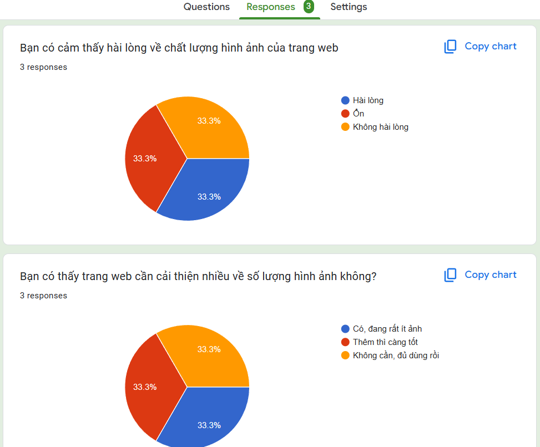

Slide 10
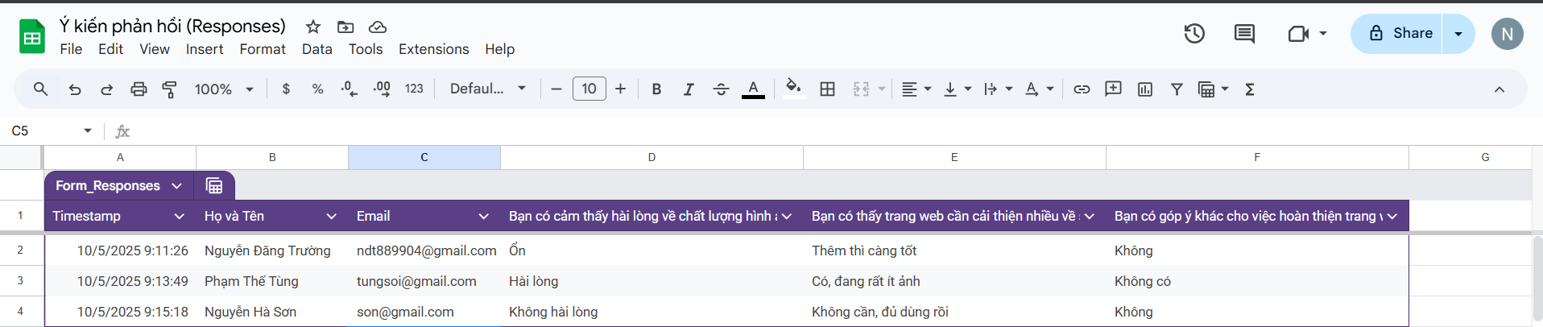

Slide 11
PART 04
Luyện tập - Đánh giá

Slide 12
Phân tích biểu mẫu mẫu
Quan sát biểu mẫu
Mục đích của bài tập
Quan sát biểu mẫu trong SGK Hình 27.2 và điền vào bảng nhận xét gồm 3 cột: Ưu điểm, Hạn chế và Đề xuất cải tiến.
Bài tập này giúp rèn luyện kỹ năng đánh giá và cải tiến thiết kế biểu mẫu, giúp các bạn hiểu rõ hơn về các tiêu chí của một biểu mẫu hiệu quả.
Điền bảng nhận xét
Áp dụng kiến thức
Ví dụ: Ưu điểm - biểu mẫu có bố cục rõ ràng, câu hỏi ngắn gọn; Hạn chế - thiếu hình minh họa, lựa chọn trả lời ít; Đề xuất - thêm 'Khác', thang điểm, icon.
Sau khi phân tích, các bạn sẽ áp dụng kiến thức này vào việc thiết kế biểu mẫu mới trong phần tiếp theo của bài học.

Slide 13
Chia sẻ nhận xét của nhóm
Chia sẻ và đối chiếu
Mỗi nhóm trình bày 3 ý chính trong bảng đã lập. Các nhóm khác bổ sung và đối chiếu. Giáo viên sẽ tổng hợp và đưa ra nhận xét chung về các biểu mẫu.

Slide 14
PART 05
Vận dụng sáng tạo

Slide 15
Tạo biểu mẫu mới theo chủ đề
1
2
Nhiệm vụ nhóm
Câu hỏi trong biểu mẫu
Nhiệm vụ của nhóm là thiết kế một biểu mẫu mới có tên 'Những bài ca đi cùng năm tháng' để thu thập ý kiến của người xem về các bài hát cách mạng và nội dung muốn bổ sung.
Biểu mẫu sẽ gồm các câu hỏi như bài hát cách mạng yêu thích nhất, nội dung muốn bổ sung, và thang điểm hài lòng từ 1 đến 5. Mục tiêu là thu thập cảm nhận của người xem để cải thiện website âm nhạc của lớp.

Slide 16

Nhúng biểu mẫu và hoàn thiện web
Thực hiện nhúng biểu mẫu
Thực hiện nhúng biểu mẫu mới vào trang web nhóm, điều chỉnh vị trí và màu nền để hài hòa với giao diện của trang web.
Kiểm tra phản hồi
Kiểm tra và hoàn thiện
Gửi thử 2-3 phản hồi để kiểm tra xem dữ liệu có được ghi nhận trong Google Sheets không. Lưu ý kiểm tra quyền chia sẻ của biểu mẫu để đảm bảo người dùng có thể dễ dàng gửi phản hồi.
Kiểm tra lại toàn bộ trang web để đảm bảo biểu mẫu hiển thị đúng và hoạt động bình thường. Hoàn thiện trang web trước khi chuyển sang phần tiếp theo của bài học.

Slide 17


Tổng kết & Nhiệm vụ về nhà
Ôn lại kiến thức
Nhiệm vụ về nhà
Ôn lại kiến thức đã học: nhúng Google Forms vào website, xem phản hồi, phân tích Google Sheets, và các tiêu chí của một biểu mẫu hiệu quả.
Về nhà, các nhóm cần hoàn thiện lại trang web, kiểm tra dữ liệu phản hồi, và chuẩn bị cho Bài 28: Xuất bản và chia sẻ trang web.
Nhận xét tiến độ
Khuyến khích quảng bá
Giáo viên sẽ nhận xét về tiến độ của các nhóm trong bài học và đưa ra lời khuyên để các nhóm tiếp tục cải thiện.
Khuyến khích các nhóm quảng bá link website để thu thập thêm ý kiến của người dùng, giúp website ngày càng hoàn thiện hơn.

Slide 18
THANKS!
Kimi AI
2025/01/01

